Slide 1
马太福音 15:21-28
迦南妇人的信心

Slide 2
马太福音 15:21-28
²¹耶稣离开那里，退到推罗、西顿的境内去。²²有一个迦南妇人从那地方出来，喊着说：“主啊，大卫的子孙，可怜我！我女儿被鬼附得甚苦。”²³耶稣却一言不答。门徒进前来，求他说：“这妇人在我们后头喊叫，请打发她走吧！”²⁴耶稣说：“我奉差遣，不过是到以色列家迷失的羊那里去。”²⁵那妇人来拜他，说：“主啊，帮助我！”²⁶他回答说：“不好拿儿女的饼丢给狗吃。”²⁷妇人说：“主啊，不错！但是狗也吃它主人桌子上掉下来的碎渣儿。”²⁸耶稣说：“妇人，你的信心是大的，照你所要的，给你成全了吧！”从那时候，她女儿就好了。

Slide 3
天国的样式：第四篇
天国的权柄（太13:53-18:35）
叙事（太13:53-17:27）
拿撒勒人厌弃耶稣（太13:53-13:58）
耶稣与希律（太14:1-12）
耶稣使五千人吃饱（太14:13-21）
耶稣在水面行走（太14:22-33）
耶稣论洁净（太14:34-15:20）
迦南妇人的信心（太15:21-28）

Slide 4
思考
几个问题
迦南妇人和百夫长有什么区别？（太8:5-13）
迦南妇人对耶稣的认识是怎样的？
耶稣的回应（24节）说明了什么？
迦南妇人的信心是基于什么？
迦南妇人对比法利赛人&文士如何？

Slide 5
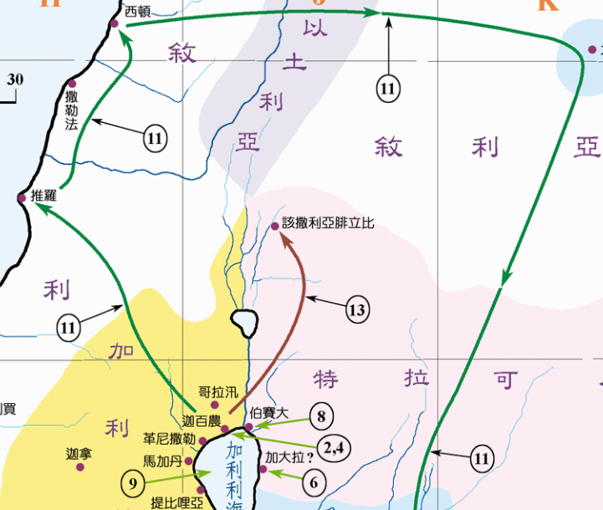
背景
地点
推罗、西顿境内
外邦人的地界
人物
耶稣
门徒
迦南妇人
事件
迦南妇人求医治

Slide 6
迦南妇人
迦南妇人是谁？
外邦人：与圣约无份
异教徒：敬拜假神而非耶和华
迦南人：自古以来是以色列人的仇敌
迦南妇人和百夫长（太8:5-13）的对比
都是外邦人
都对耶稣充满信心
居住地区不同（外族地区 VS 犹太境内）

Slide 7
迦南妇人
迦南妇人对耶稣的认识
称呼耶稣为主（想想迦南妇人的身份？）
称呼耶稣是大卫的子孙
耶稣是弥赛亚
太1:1
太9:27
太12:23
耶稣能医治祂的百姓
知道耶稣有赶鬼的权柄

Slide 8
耶稣的回应
第一回合
耶稣先是一言不答
迦南妇人继续不断的恳求
门徒的应对
求耶稣打发她走
耶稣的回应
耶稣是被差遣的
耶稣受差遣是到以色列家迷失的羊那里去

Slide 9
耶稣的回应
耶稣有没有医治过外邦人？
太4:24-25
太8:5-13
耶稣有没有要求门徒不要向外邦人传福音？
太10:5
太10:18
怎样理解耶稣的回答？
神立约的对象首先是以色列人（约4:22）
但弥赛亚的统治要延伸到整个世界

Slide 10
耶稣的回应
从救赎历史的发展看耶稣的回答
神与以色列人立约
以色列人背约以至被掳
神差一位好牧人与以色列人立新约（结34-37）
以色列是迷失的羊
神差遣一位好牧人来找羊
好牧人会从外邦地聚集以色列人归回
神要赐以色列人一个新心并使枯骨复苏
耶稣就是那位预言中要来的好牧人
耶稣的使命要扩展至整个世界（太28:18-20）

Slide 11
耶稣与迦南妇人
第二回合
迦南妇人：跪在耶稣面前祈求
耶稣的确认
你明白以色列人和外邦人在立约上的差异吗？
地位先后：先要喂饱儿女
迦南妇人的智慧和信心
她知道自己无权享有神与以色列人所立的约
她也没有指责神奥秘的拣选是不公义的
她只是希望从以色列满溢的福气中分得一点好处
耶稣回应迦南妇人：医治了她的女儿

Slide 12
耶稣与迦南妇人
迦南妇人的信心是基于
她对于弥赛亚身份的认识
她对于自己身份的认识
她对于神的约的认识
她对于神的怜悯的认识
迦南妇人和文士&法利赛人的对比
前者：虽然与圣约无份却用信心求恩典
后者：错误地理解圣经并挑战耶稣的权柄

Slide 13
总结
我们要用信心来到神的面前
相信神的怜悯
相信耶稣是弥赛亚
相信神藉着耶稣的死所立的新约
相信从耶稣那里能得恩典（除去罪）
应该如何去行
耶稣的追随者：福音是从犹太人出来得
马太时代的读者：向外邦人传福音的大使命
当今时代的基督徒：努力向福音全球化迈进

